Slide 1
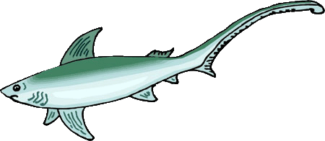
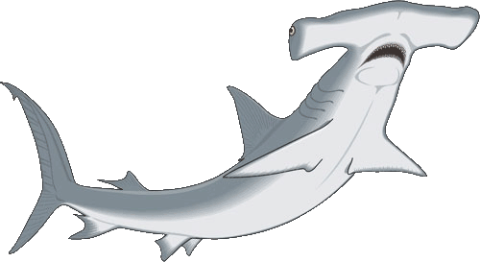
Карлики и гиганты среди рыб
www.zooclub.ru
Notes:
http://zooschool.ru/aqua/10.shtml

Slide 2
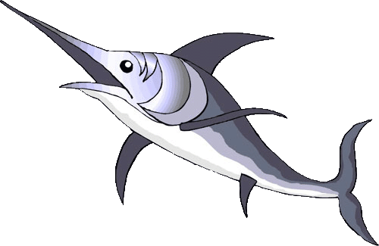
Самая большая из акул - китовая. Одна печень этой акулы весит более тонны. Пасть у нее такая, что человека она могла бы проглотить как пилюлю. К счастью, это совершенно безобидная рыба. Она питается, главным образом, планктоном. Чаще всего китовая акула встречается в теплых водах Атлантического и Тихого океанов.

Slide 3
Китовая акула
Notes:
http://zooschool.ru/aqua/10.shtml

Slide 4
Немногим меньше китовой акула гигантская. Она бывает 15 метров длиной и до 20 тонн весом. Гигантская акула тоже мирная рыба. Питается она планктоном, моллюсками и лишь изредка крошечными рыбешками. Живет в Атлантическом океане, преимущественно в северной его части.

Slide 5
Гигантская акула
Notes:
http://zooschool.ru/aqua/10.shtml

Slide 6
Крупная акула - полярная, ее длина 8-9 метров. Это настоящий хищник. Она нападает на больших рыб и даже на тюленей. В Баренцевом море полярных акул ловят на огромные крючки, привязанные к тросу и наживленные кусками тюленьего мяса. Особенно ценится печень этих акул, из нее вытапливается превосходный медицинский рыбий жир.

Slide 7
Полярная акула
Notes:
http://zooschool.ru/aqua/10.shtml

Slide 8
В далекие доисторические времена существовали акулы, по сравнению с которыми современные выглядят карликами. Огромных размеров была ископаемая акула кархародон. Полагают, что длина ее превышала 30 метров, а в пасти у нее могли свободно разместиться 7-8 человек.

Slide 9
Кархародон
Notes:
http://zooschool.ru/aqua/10.shtml

Slide 10
Встречаются гиганты и среди скатов. В тропических водах Атлантического, Тихого и Индийского океанов обитает скат манта. Он нередко достигает в длину 6 метров, а вес его превышает четыре тонны. Рыбаки называют манту морским дьяволом. И не зря. Известны случаи, когда огромный скат, попавшись на крючок, выпрыгивал из воды и, упав в лодку с рыбаками, топил ее.

Slide 11
Скат-манта
Notes:
http://zooschool.ru/aqua/10.shtml

Slide 12
Все знают каспийскую белугу. После акул и исполинских скатов это самая крупная рыба. В 1926 году у Бирючьей косы поймали белугу весом 1228 килограммов, одной икры в ней оказалось 246 кило, а вот в 1827 году была выловлена белуга весом 1440 килограммов - самая крупная из когда-либо пойманных.

Slide 13
Белуга
Notes:
http://zooschool.ru/aqua/10.shtml

Slide 14
Белуга тоже хищная рыба. Питается она воблой и сельдью, но иногда в ее желудке обнаруживают крупных рыб и молодых тюленей. Промышляют белугу сетями, но ловят и переметами и даже на кусок белой клеенки, обмотанной вокруг крючка.
Почти таких же размеров достигает ближайшая амурская родственница белуги калуга - гроза дальневосточных лососей.

Slide 15
Белуга
Notes:
http://zooschool.ru/aqua/10.shtml

Slide 16
В теплых водах Атлантического и Тихого океанов, в Средиземном и Черном морях водится тунец. Это большая рыба, длиной более 3 метров и весом до 600 килограммов. Тунец славится своим нежным и жирным мясом: по словам одних, оно напоминает свинину, по словам других, курятину. Тунца иногда даже называют морской курицей.

Slide 17
Тунец
Notes:
http://zooschool.ru/aqua/10.shtml

Slide 18
Из пресноводных рыб самая большая - наш европейский сом. Однажды мне удалось увидеть сома весом в 21 пуд (336 килограммов), его поймали в Днепре около Смоленска.

Slide 19
Сом
Notes:
http://zooschool.ru/aqua/10.shtml

Slide 20
Немногим уступает по величине сому пресноводная рыба Южной Америки арапайма. Каждая чешуйка у нее чуть ли не с блюдце для варенья. Мясо арапаимы высоко ценится местным населением. За ней охотятся с копьем или ружьем, реже ловят на удочку.

Slide 21
Арапайма
Notes:
http://zooschool.ru/aqua/10.shtml

Slide 22
Почти тонны достигает луна-рыба, хотя в длину она не превышает 2,5 метра. Это рыба-обрубок. О таких обычно говорят: что вдоль, то поперек. Луну-рыбу можно встретить во всех океанах.

Slide 23
Луна-рыба
Notes:
http://zooschool.ru/aqua/10.shtml

Slide 24
В Баренцевом море водится камбала-палтус. Из одного взрослого палтуса можно приготовить обед, по крайней мере, на 500 человек. Ведь весит такая камбала 200, а то и 300 килограммов, а длина ее равняется 4-6 метрам.

Slide 25
Палтус
Notes:
http://zooschool.ru/aqua/10.shtml

Slide 26
Совсем иначе выглядит ремень-рыба, или, как ее еще называют, сельдяной король. Туловище этой рыбы лентообразное, весит она около 100 килограммов и достигает длины 6-7 метров. Родина ремень-рыбы - Атлантический и Индийский океаны. Сельдяным королем ее называют потому, что часто она перемещается вместе с косяком сельдей, а на голове имеет венчик, напоминающий корону.

Slide 27
Сельдяной король
Notes:
http://zooschool.ru/aqua/10.shtml

Slide 28
Крупными бывают и щуки, достигающие 2,5 метра длины и 60-70 килограммов веса. Самые большие экземпляры встречаются в водоемах Севера и в низовьях Днепра. В Валдайском озере мне удалось поймать на дорожку щуку весом 28 килограммов. Она была с меня ростом - 1 метр 80 сантиметров.

Slide 29
Щука
Notes:
http://zooschool.ru/aqua/10.shtml

Slide 30
Двух метров в длину достигает атлантический тарпон. Эта "селедочка" весит 40-50 килограммов, она отменно вкусна и соленая, и копченая. Но больше всего ее ценят рыболовы-спортсмены за "живой нрав".

Slide 31
Тарпон
Notes:
http://zooschool.ru/aqua/10.shtml

Slide 32
Наряду с великанами в мире рыб встречается немало карликов.
Кто не знает небольших пресноводных рыбок - пескаря, уклею, гольца, верховку?! Еще меньше их колюшка, горчак, гамбузия.
Не больше ее самец гетерандрии формозы. В некоторых странах эта рыбка, подобно гамбузии, используется для борьбы с малярией.
Notes:
http://zooschool.ru/aqua/10.shtml

Slide 33
Формоза

Slide 34
Каспийский бычок, названный именем открывшего его советского ихтиолога Л. С. Берга, никогда не бывает больше двух сантиметров длиной. Еще меньше бычок пандака пигмея. Его длина всего лишь 8-9 миллиметров. Эта самая маленькая в мире рыбка живет на Филиппинских островах.
Notes:
http://zooschool.ru/aqua/10.shtml

Slide 35
Пандака пигмея

Slide 36
Тонкие рыбы - угорь, игла-рыба, сарган, сельдяной король. Но самая тонкая из них - немихтис - обитает в Атлантическом и Тихом океанах. Длина этой рыбки-нитки в семьдесят раз больше ширины. При длине тела полтора метра ширина - только два сантиметра!
Notes:
http://zooschool.ru/aqua/10.shtml

